Slide 1
Aula 1. As Ciências Sociais
BRI0075 – Introdução à Pesquisa Científica I
Prof. Pedro Feliú
Instituto de Relações Internacionais - USP

Slide 2
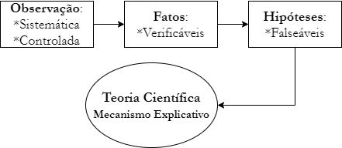
Método Científico
1
2
3
4
Exemplo: Max Weber: A ética protestante e o espírito do capitalismo
Todos os países Católicos e Protestantes parecidos
Desenvolvimento Capitalista e tipos ideais religiosos
Ética protestante impulsiona o desenvolvimento capitalista
Ética do trabalho protestante e moralidade positiva na produção de riquezas – ação social

Slide 3
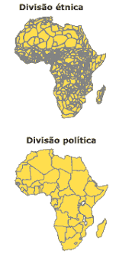
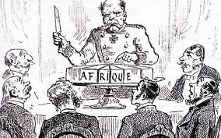
Partilha da África e Conflitos Civis

Slide 4
Posner (2004)
Clivagens Étnicas geram clivagens políticas?
Probabilidade de conflito étnico
Chewas e Tumbukas na fronteira do Malawi e Zâmbia – controle por fatores de confusão como infraestrutura, atividade econômica, condições geográficas e intercâmbio cultural
“Tratamento” – tamanho relativo das etnias em relação à população do país
Survey com amostra probabilística estratificada e aplicação de teste de diferença de médias

Slide 5
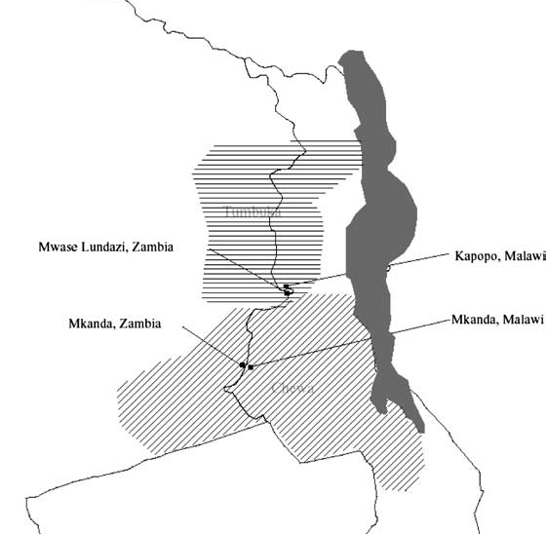

Slide 6
Estrutura e Tipo da Pesquisa
Método
(técnica utilizada para
Analisar os dados)
Survey no caso de
Posner(2004)
Metodologia
(desenho da coleta de informaçòes)
Ex: Quasi- Experiemento Posner(2004)
Epistemologia
(Como devemos investigar o mundo) Explicação x Interpretação
Regularidade Empírica x Peculiaridades históricas e culturais – Posner generalizável?
Ontologia
(Como vemos o mundo)
Objetivo x subjetivo: Feminismo na Pol. Externa

Slide 7
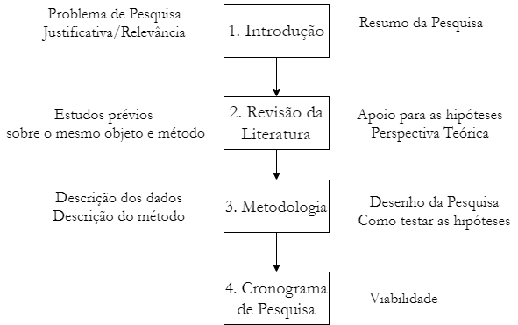
Estrutura Projeto de Pesquisa:

